Slide 1
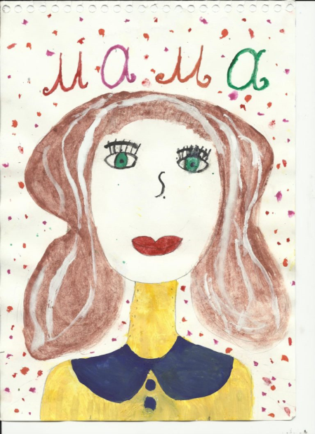

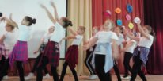
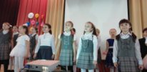
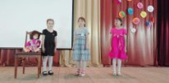
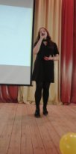
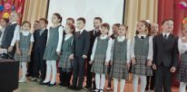
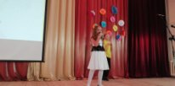
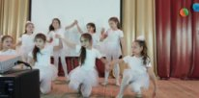


Школьный Калейдоскоп
Ежемесячное электронное
издание
ноябрь 2019
МБОУ «СОШ №24» №3
«Если вы не верите в ангелов… Посмотрите в глаза своей мамы…»
Я подаpок pазноцветный
Подаpить pешила маме.
Я стаpалась, pисовала
Четыpьмя каpандашами.
Hо сначала я на кpасный
Слишком сильно нажимала,
А потом, за кpасным сpазy
Фиолетовый сломала,
А потом сломался синий,
И оpанжевый сломала…
Все pавно поpтpет кpасивый,
Потомy что это — мама!
Сегодня состоялся замечательный концерт, посвящённый Дню матери. Концерт прошёл, а впечатления остались…
1

Slide 2
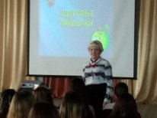
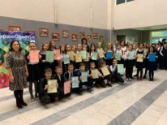
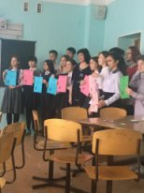
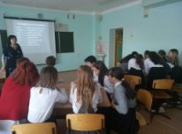
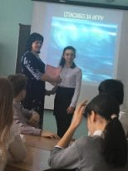
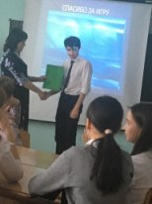
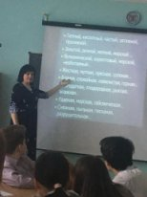
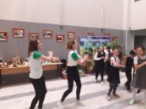
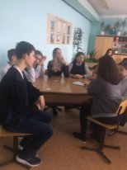
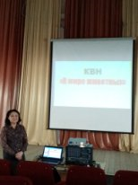
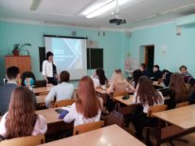
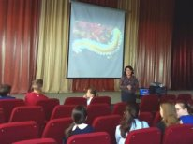
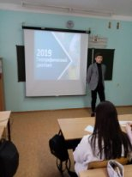
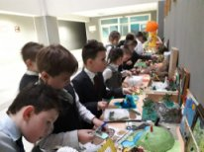
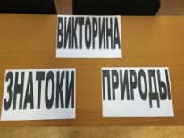
По традиции в последнюю неделю ноября в нашей школе прошла предметная неделя учителей географии, биологии и химии. На линейке подведены итоги географического диктанта и конкурса поделок. Все участники получили дипломы и сертификаты.
Давайте окунёмся в приятные воспоминания интереснейших мероприятий!
.
2

Slide 3

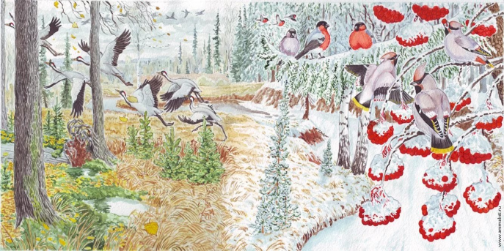
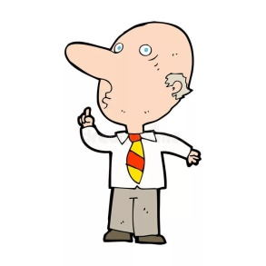



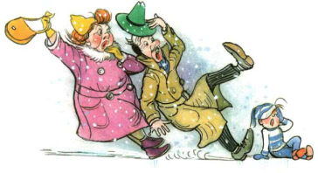
Тырышкaн тaбaр, тaшкa кaдaк кaгaр.
Ноябрь-томаннар һәм вак салкын яңгырлар ае.Соңгы яфраклар җиргә өзелеп төшә.Кояш саран гына күренеп ала.
Безнең эрага кадәр IV гасырда борынгы Мисырның төп халкы бу айны "эпифи" дип атаган. Хәзерге кебек үк, алар өчен дә ул унберенче ай булып исәпләнгән.
Ә борынгы римлылар аны "ноуесетбер", ягъни тугызынчы ай дип атаган. "Ноябрь" атамасы латинча "новем" (тугыз) дигән сүздән алынган, элек ул кыш ае булып йөргән. Борынгы Русьта да ул тәүдә тугызынчы ай булган. Ә XV гасырдан 1700 елга кадәр өченче ай булып торган һәм "грудень", ягъни "кантар" исеме белән йөртелгән. "Кантар" - димәк, туфрак кәсләнүе, боз кантары. Аны "боз ае" дип тә йөрткәннәр.
Халкыбызның борынгы календаренда "келәү" ае 21 ноябрьгә кадәр дәвам итә, ә 22 ноябрьдән "буш" ай башлана. Чыннан да, бу ай башына кыр эшләре генә түгел, мал-туар белән бәйле мәшәкатьләр дә шактый кими.
Борынгы төрки календаре буенча ноябрь аеның төп өлеше Кояшның Чаян йолдызлыгында чагына туры килә. Ул 21енә кадәр дәвам итә. Аннары Укчы йолдызлыгына керәбез.
Халык әйтсә-хак әйтә!
- җәй эшләсәң, кыш ашарсың.
- Тирләп эшләсәң, арыш икмәге дә тәмле.
- Сүз белән мактанганчы, эш белән мактан.
- Син сөйләмә, эшең сөйләп торсын.
- Акыллы- эше белән, ахмак-сүзе белән.
- Сөйләп күрсәткәнче, эшләп күрсәт.
- Тирләп эшләсәң, тәмләп ашарсың.
Укытучы – Вәлигә:
– Синең бу билгеләреңне күргәч, атаңның чәчләре агарачак бит!
– Агармаячак!
– Нишләп?
– Чөнки аның башы пеләш!
Әтисе һәм аның беренче сыйныфта укучы улы вокзалда поезд көтеп утыралар. Улы:
– Әти, безнең каршыда утыручы абый беләсеңме кем?
– Кем?
– Укытучы.
– Каян белдең?
– Утырыр алдыннан ул урындыкны бик җентекләп тикшерде.
Әтисе –улына:
–Я, сөйләп җибәр, мәктәптә нинди уңышларга ирештең?
–Уңышлар искитмәле! Бишенче сыйныф белән төзелгән контракт тагын бер елга озынайтылды!
Кыш. Урамда бозлавык, кар ява. Кечкенә малай тәрәзәдән тышка карап тора.
Әнисе:
– Нәрсә, бәбкәм, матур итеп кар ява дип карап торасыңмы?
– Юк, тагын ничә кеше бозда таеп егылып аяк-кулларын сындырыр икән дип карап торам.
3

Slide 4
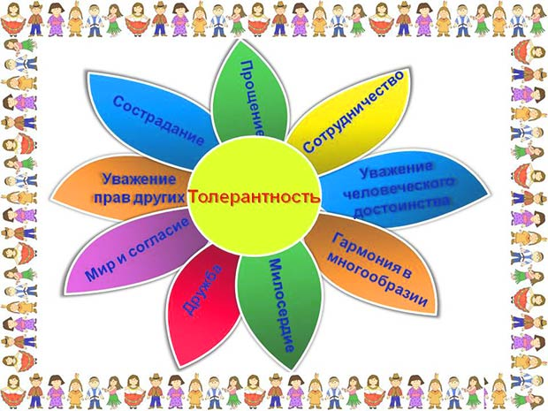

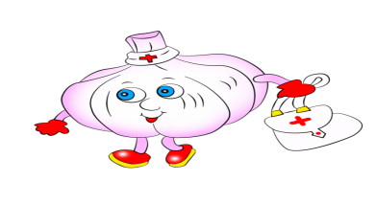
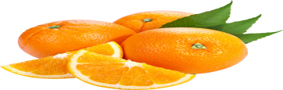
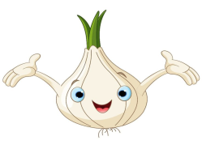
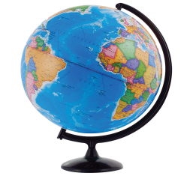

Очень важно в нашем мире,
В век прогресса, скоростей,
Быть добрее, и терпимей,
И открытым для людей.
Меньше зла, добро творите,
Без него никак нельзя.
Доброту в сердца впустите,
Всех вас с праздником, друзья.
Толерантным быть несложно.
Будем же, друзья, отныне,
Мы стараться, как возможно,
Быть добрее и терпимей!
Как не заболеть этой осенью
Осень – это не только пожелтевшие листочки, долгие прогулки и уютные вечера, но и частые простуды. Мы узнали у педиатра, что нужно делать, чтобы не заболеть – и взрослым, и детям.
Чаще мойте руки с мылом. Мойте руки всегда, когда приходите с улицы, а также периодически делайте это дома (и приучите ребёнка!) Особенно после того, как подержали телефон или другой гаджет.
Промывайте нос раствором морской соли. Вирусы попадают в организм именно через нос – там самая благоприятная среда для их размножения.
Следите за влажностью воздуха. Пыль и сухость способствуют размножению вирусов и бактерий. По возможности протирайте полы влажной тряпкой. В идеале – каждый день. Открывайте окна. Воздух в помещении не должен застаиваться, иначе болезни неминуемы. Желательно всегда оставлять форточку приоткрытой, главное, чтобы не было сквозняка.
Побольше пейте. Для профилактики простуды отлично подходят чабрец, шиповник, облепиха, а также морсы из клюквы и брусники, причем пить их надо ежедневно. Питайтесь сбалансировано. Три полноценных приема пищи в день и два перекуса дадут организму нужную энергию для развития и противостояния вирусам. В день нужно съедать минимум два фрукта и два овоща, делая упор на «витаминных бомбах» — лимонах, апельсинах, киви.
Используйте лук и чеснок. Они содержат фитонциды – летучие вещества, уничтожающие вирусы и бактерии.
Одевайтесь по погоде.
Побольше гуляйте и делайте гимнастику. Это укрепляет иммунитет и помогает ему бороться с болезнями. Сделайте утреннюю зарядку доброй семейной традицией, а прогулки в парке – активными и интересными.
4
Верстка и дизайн – Тимофеев Э.
Главный редактор – Бикмухаметова Р.А.
Корректор –Юсупова Л.Н.
Адрес редакции – г.Альметьевск, ул.
Шевченко 136, Школа №24, каб. №302
4

